Slide 1
Wat brengt de toekomst?
Drs. Michiel Bak & Drs. Natasja van de Pol
Arts-onderzoekers Maag-, Darm- en Leverziekten
IBD patiënten dag, 17-09-2022

Slide 2
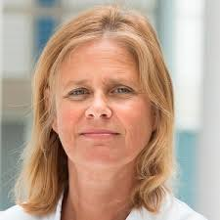


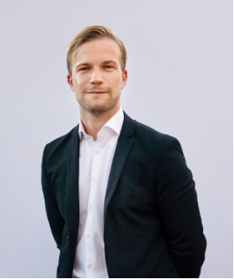
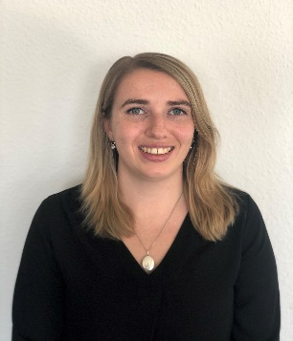
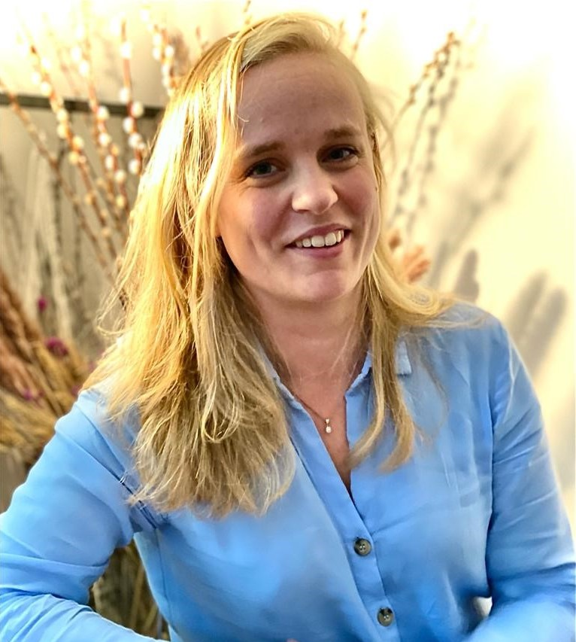

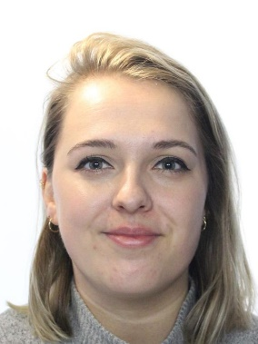
Onderzoeksteam IBD Erasmus MC
Prof. dr. Janneke van der Woude
MDL-arts
Dr. Annemarie de Vries
MDL-arts
Dr. Oddeke van Ruler
Chirurg
Arts-onderzoekers
Drs. Michiel Bak
Drs. Monique Devillers
Drs. Anouk Huberts
Drs. Reinier van Linschoten
Drs. Natasja van de Pol

Slide 3
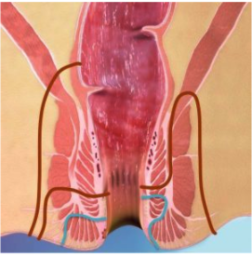
ALERT-CD
Perianale fistel(s) bij patiënten met ziekte van Crohn
Een perianale fistel is een veelvoorkomende en gevreesde complicatie bij de ziekte van Crohn
Gepaard met veel vervelende klachten (pijn rondom de anus, vochtverlies)
Zorgt voor een afname in de kwaliteit van leven

Slide 4
ALERT-CD
Perianale fistel(s) bij patiënten met ziekte van Crohn
Komst van nieuwe medicijnen (biologicals) en ontwikkeling van nieuwe operatie technieken
Kans op variatie in de behandeling neemt toe
Weinig bekend over de kwaliteit van leven en medische kosten

Slide 5
ALERT-CD
Perianale fistel(s) bij patiënten met ziekte van Crohn
Doelen onderzoek
Het in kaart brengen van:
De behandeling (medicatie en operatie) EN
De kwaliteit van leven en medische kosten
bij patiënten met de ziekte van Crohn en perianale fistel(s) in 46 Nederlandse ziekenhuizen

Slide 6
VACO-IMID
Vaccinatiestatus bij patiënten met o.a. IBD
Vaak behandeling met medicijnen die het afweersysteem onderdrukken
Meer kans op infecties en op ernstigere infecties
Standaard vaccinatie schema’s worden aanbevolen
Veel patiënten krijgen niet deze belangrijke vaccinaties → onnodige gezondheidsrisico’s

Slide 7
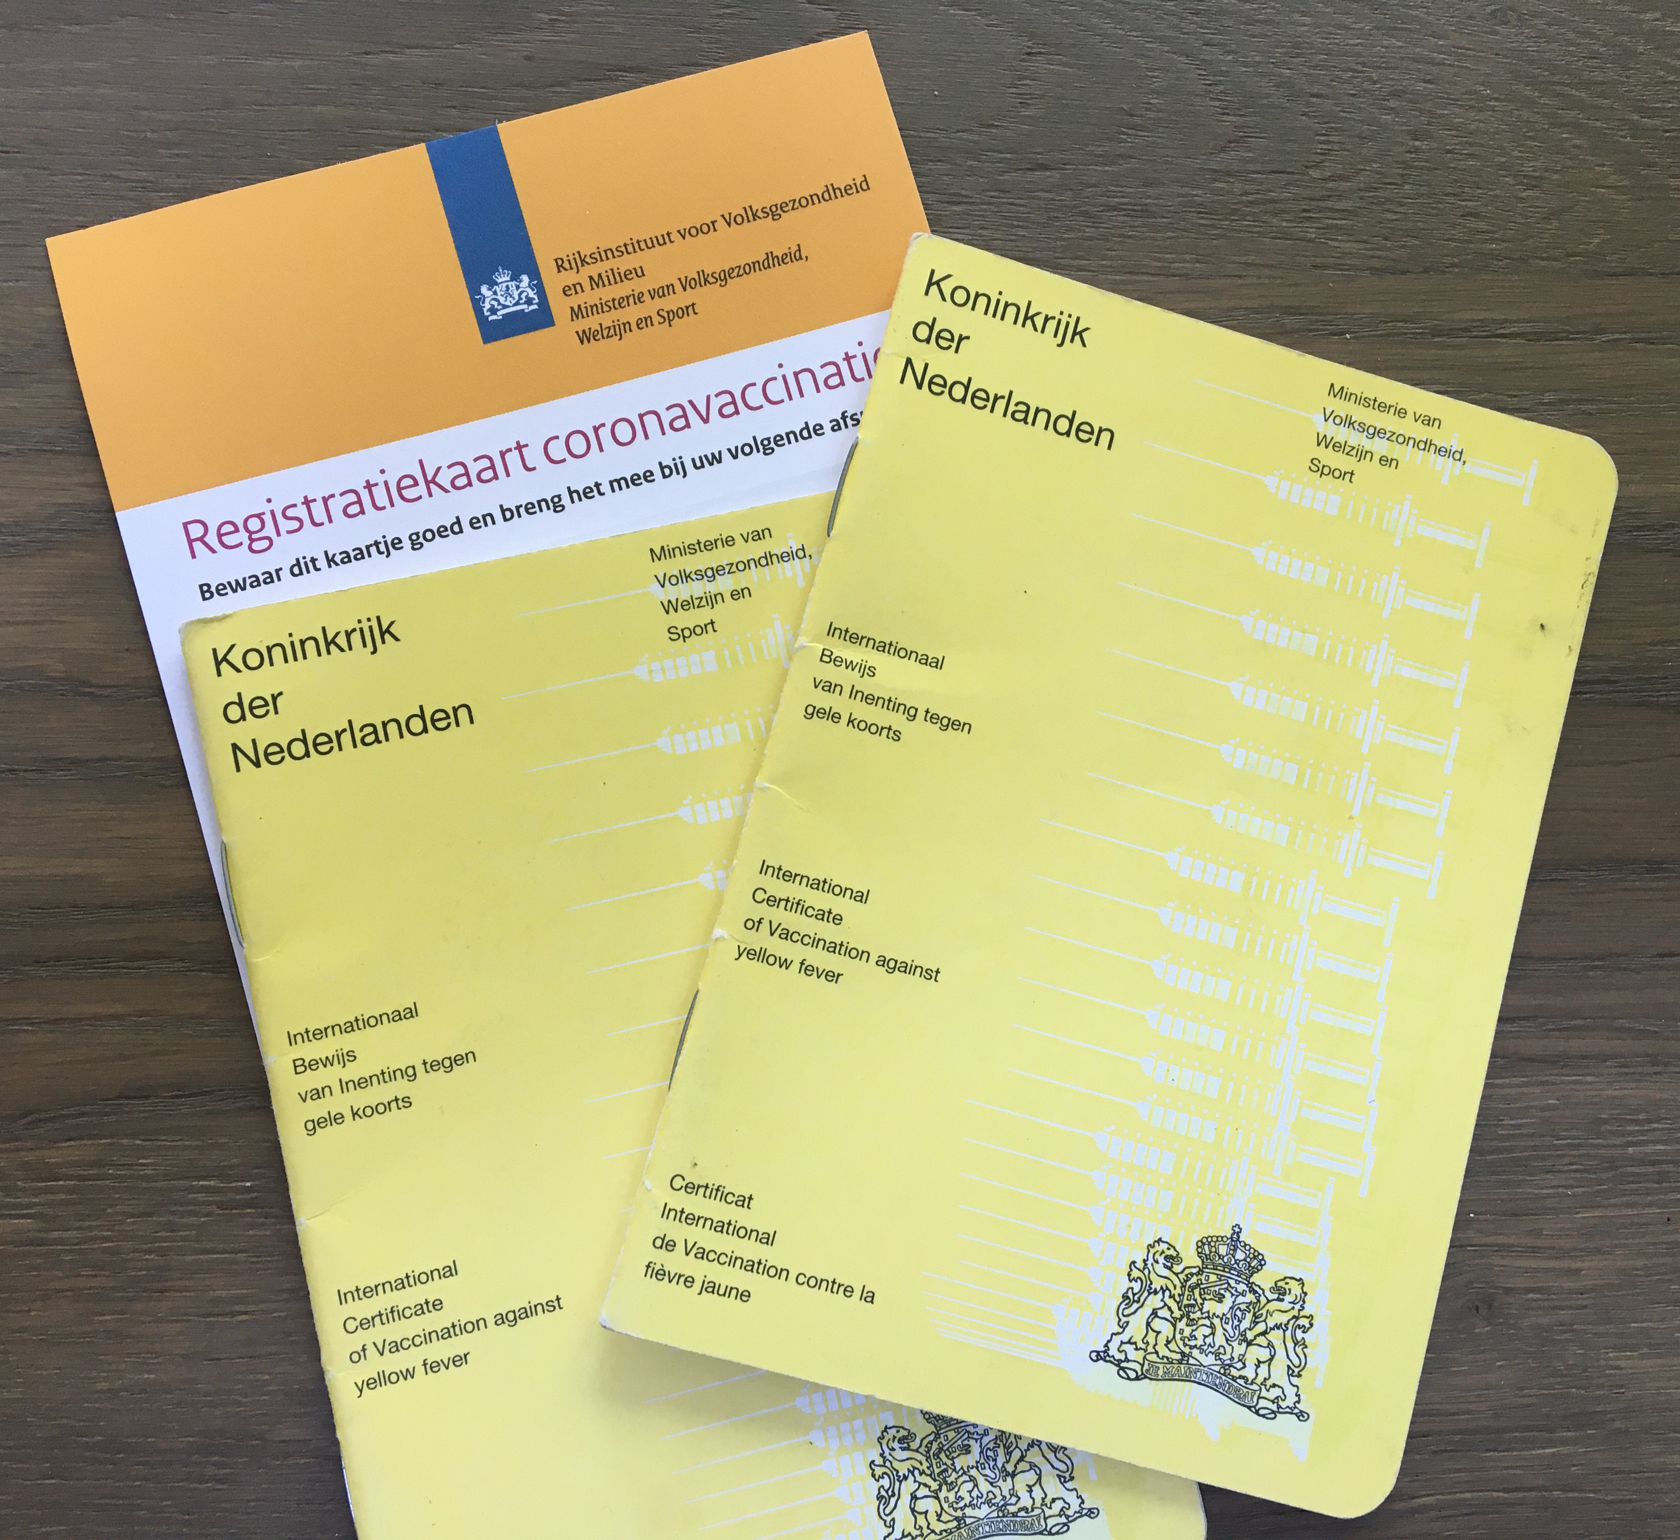
VACO-IMID
Vaccinatiestatus bij patiënten met o.a. IBD
Verschillende knelpunten in de vaccinatiezorg voor medische risicogroepen
Kennis en kenbaarheid: teveel richtlijnen, onvoldoende kennis behandelaren
Betaalbaarheid: vergoeding onduidelijk, niet alles vergoed
Uitvoering: geen duidelijke afspraken, regionale verschillen

Slide 8
VACO-IMID
Vaccinatiestatus bij patiënten met o.a. IBD
Ook in het Erasmus MC
Vragenlijsten uitgestuurd naar alle patiënten per mail voor patiënten perspectief
Huidige vaccinatiestatus
Tevredenheid over voorlichting en eventuele verbeterpunten
Vaccinatiestatus van het coronavaccin
Langdurig bestaande klachten mogelijk door een corona infectie
Toekomst → Interviews met patiënten over houding ten opzichte van vaccineren en verbeteringen voor de huidige vaccinatiezorg

Slide 9

CEASE
Veilig staken van anti-TNF medicatie bij de ziekte van Crohn
Langdurige behandeling met anti-TNF medicatie (adalimumab of infliximab) bij 1/3 van de patiënten
Vermindering van klachten en verbetering kwaliteit van leven
Maar
Risico’s: meer kans op infecties, allergische reacties, huidkanker & andere bijwerkingen
Belasting voor de patiënt: vaak naar het ziekenhuis of (pijnlijke) zelf prikken

Slide 10

CEASE
Veilig staken van anti-TNF medicatie bij de ziekte van Crohn
Doelen onderzoek
Het uitzoeken van welke patiënten veilig kunnen stoppen met de anti-TNF medicatie EN
Het ontwikkelen van een CEASE-tool
Bij patiënten bij wie de ziekte van Crohn rustig is in 19 verschillende ziekenhuizen
Daarnaast ook onderzoek naar de motivatie achter het stoppen met de medicatie

Slide 11
CEASE
Veilig staken van anti-TNF medicatie bij de ziekte van Crohn
De CEASE tool
Voorspellen van het risico op een opvlamming na het stoppen met de anti-TNF medicatie
Voor iedere patiënt een persoonlijk risico op basis van:
Leeftijd
Eerdere medicatie gebruik (anti-TNF)
Huidige medicatiegebruik (Adalimumab, Infliximab en daarnaast andere medicatie)
Actuele ziekte activiteit in het bloed en de ontlasting (FCP en CRP)
Roken

Slide 12
Andere lopende onderzoeken
LDN Crohn study
Lage dosering Naltrexon bij patiënten met milde tot matige ziekte van Crohn
Naltrexon 4,5 mg vs placebo (nepmiddel)
RAP-CD
Risicofactoren voor terugkeer van de ziekte van Crohn na een darmoperatie
LIPID
Verandering van vetten in de bloedbaan bij patiënten met Colitis Ulcerosa
Infliximab vs Tofacitinib

Slide 13
Andere onderzoeken
Seksuele gezondheid bij IBD
Het effect van IBD op de seksuele gezondheid van patiënten
IBD Value
Zorgpad voor biologicals (nieuwe medicatie) om efficiëntere zorg te verlenen
LADI
Afbouwen van Adalimumab
EBIBD
Prevalentie van IBD in Nederland

Slide 14
Contact informatie
Voor vragen over deze studies
ALERT-CD en RAP-CD
Drs. Michiel Bak; m.bak@erasmusmc.nl
VACO-IMID en LDN Crohn study
Drs. Natasja van de Pol; n.vandepol@erasmusmc.nl
CEASE en LIPID
Drs. Monique Devillers; m.devillers@erasmusmc.nl

